Slide 1

CHÀO MỪNG CÁC CON ĐẾN VỚI TIẾT TOÁN

Slide 2




Ngộ Không thật
Ngộ Không giả

Slide 3


48 - 31 =
CHỌN SAI RỒI BỌN TA ĐI ĐÁNH TIẾP ĐÂY
A. 17
B. 16

Slide 4
45 - 11 =
CHỌN SAI RỒI BỌN TA ĐI ĐÁNH TIẾP ĐÂY
A. 34
B. 36

Slide 5

Luyện tập

Slide 6

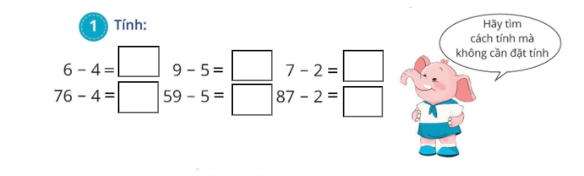
2
4
5
72
54
85

Slide 7
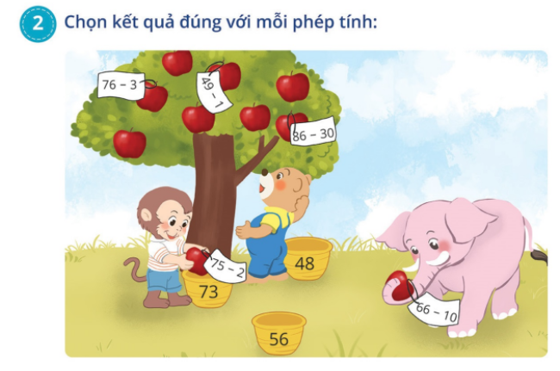

Slide 8
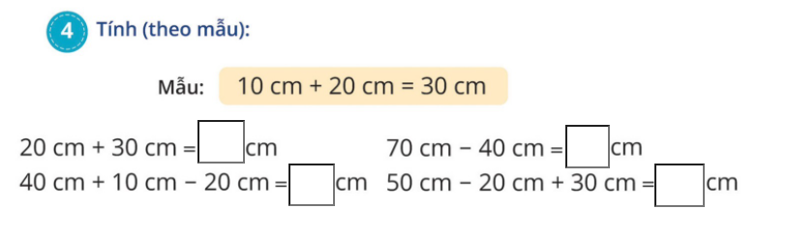
50
30
30
60

Slide 9
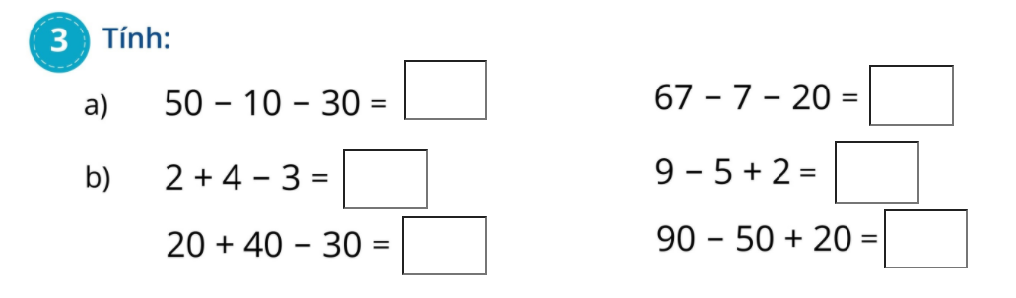
10
40
6
3
30
60

Slide 10
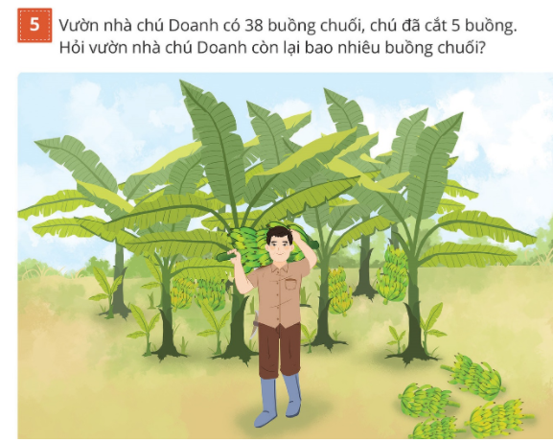
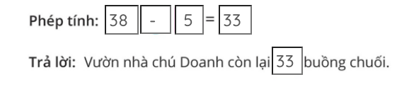

Slide 11

Dặn dò

